Slide 1
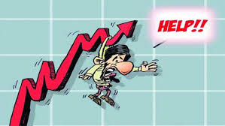
EKONOMI TEKNIK
Kode : 1220222
Inflasi dan Deflasi
Eko Nursubiyantoro

Slide 2
Pengertian
INFLASI :
Situasi dimana terjadi peningkatan nilai barang, jasa atau faktor produksi lainnya, sehingga mengakibatkan daya beli/nilai uang menjadi menurun.
DEFLASI :
Kebalikan dari Inflasi.

Slide 3
Katagori Inflasi
1. DEMAND PULL INFLATION (inflasi karena
tekanan permintaan)
Inflasi karena pengaruh permintaan yang banyak(kelebihan permintaan), barang sedikit (Uang terlalu banyak sementara barang sedikit)

Slide 4
Katagori Inflasi
2. COST PUSH INFLATION (inflasi karena
dorongan harga)
Inflasi harga karena naiknya biaya (ongkos), misalnya upah tenaga kerja.

Slide 5
Katagori Inflasi
3. STRUCTURE INFLATION (inflasi Struktural)
Inflasi karena adanya pergeseran demand (permintaan) dari industri yang satu ke industri yang lain)

Slide 6
Inflasi dan Indeks Harga
Sisi perubahan harga ada 2:
Perubahan daya beli uang, menyebabkan perubahan tingkat harga secara umum disebut Inflasi.
Perubahan harga diferensial, mengakibatkan harga beberapa jenis komoditi berubah pada tingkat yang berbeda dari perubahan harga yang terjadi secara umum, disebut Eskalasi.

Slide 7
Inflasi dan Indeks Harga
Indeks harga:
Didefinisikan sebagai perbandingan antara harga beberapa jenis komoditi (baik barang maupun jasa), pada suatu hari terhadap harga-harga komoditi tersebut pada hari-hari yang lain.
Indeks Harga Konsumen (IHK), atau CPI (Consumer price index).
Diperoleh dari rata-rata (berbobot) sekelompok barang yang mungkin terdiri dari ratusan produk atau jasa yang biasanya dibeli oleh keluarga yang berpenghasilan tingkat menengah.

Slide 8
Indeks Harga Konsumen
IHK digunakan untuk prediksi :
Kebijakan harga / upah
Pajak
Pendapatan nasional
IHK = (Harga pada periode berjalan) x 100
(Harga pada periode dasar)
Misal :
Harga tahun 2004 = Rp. 4500
Harga tahun 2000 = Rp. 4000
IHK = 4500 x 100 / 4000 = 112,5

Slide 9
Contoh 11.01:
Indeks Harga Konsumen pada tahun 1981, 1982, 1983 dan 1984 berturut-turut adalah 81,66; 89,45; 100 dan 106,42. Hitunglah prosentase perubahan CPI (atau tingkat inflasi) untuk tahun 1982, 1983 dan 1984.
Tahun | Indeks harga konsumen
1981 | 81,66
1982 | 89,45
1983 | 100
1984 | 106,42

Slide 10
Solusi :
Prosentase perubahan indeks CPI tahun 1982 berdasarkan nilai pada tahun sebelumnya adalah:
$∆{CPI}_{1982}= \frac{{CPI}_{1982} − {CPI}_{1981}}{{CPI}_{1981}}$ x 100%
= $\frac{89,45 −81,66}{81,66} x 100\%$
= 9,54%
Dengan cara yang sama maka:
$∆{CPI}_{1983}= \frac{{CPI}_{1983} − {CPI}_{1982}}{{CPI}_{1982}}$ x 100%
= $\frac{100,00 −89,45}{89,45} x 100\%$
= 11,80%
$∆{CPI}_{1984}$ = 6,42%

Slide 11
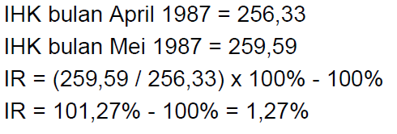
Hitung inflasi dengan Indeks Harga Konsumen
Contoh 11.02

Slide 12
Hitung inflasi dikaitkan dengan suku bunga
Contoh 11.03:
Suku bunga 15% per tahun dengan laju inflasi 5% pertahun, suku bunga hitung menjadi: 15% + 5% = 20%
Akhir Tahun | Nilai riil (tanpa inflasi) | Dengan inflasi 5% | Nilai (dengan inflasi)
0 | 1000
1 | 500 | 500 x (1,05)¹ | 525
2 | 500 | 500 x (1,05)² | 551
3 | 500 | 500 x (1,05)³ | 579
NPW = - 1000 + 525(P/F, 20%, 1) + 551(P/F, 20%, 2) + 579(P/F, 20%, 3)
= 55
Inflasi berimplikasi pada hitungan perolehan input menjadi naik

Slide 13
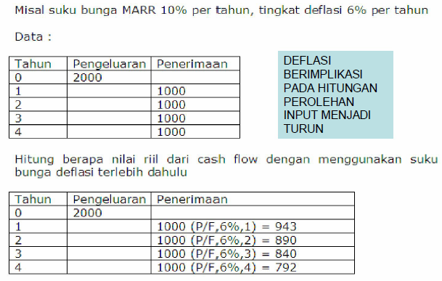
Hitung Deflasi dikaitkan dengan suku bunga
Contoh 11.04:

Slide 14
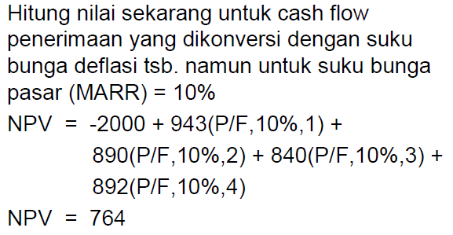

Slide 15
Metode menangani inflasi
Inflasi mengakibatkan nilai present worth dari uang untuk masa-masa mendatang akan semakin berkurang, ada beberapa hal bisa dilakukan terhadap inflasi dan deflasi.
Konversikan semua aliran kas kedalam nilai riil uang saat ini utk mengeleminasi efek inflasi, kemudian gunakan tingkat bunga reguler (tingkat bunga tanpa tanpa efek inflasi) pada rumus-rumus bunga. Metode ini lebih cepat untuk analisa-analisa sebelum pajak karena semua komponen aliran kas terinflasi pada tingkat yang seragam.
Nyatakan aliran kas mendatang menjadi nilai saat ini dan gunakan tingkat bunga yang telah mengandung efek inflasi. Tingkat bunga yang telah mempertimbangkan inflasi dinamakan tingkat bunga terinflasi atau kombinasi tingkat bunga-inflasi.
Metode ini biasanya lebih mudah digunakan dan dimengerti serta lebih luwes dibandingkan dengan metode pertama diatas.

Slide 16
Contoh 11.05:
Usulan proyek memiliki harga awal Rp 20 juta diharapkan memberikan pendapatan selama 4 tahun masing-masing Rp 7 juta yang dinyatakan nilai uang saat ini. Jika MARR 20% sudah termasuk inflasi yang diestimasikan 5% dimasa yang akan datang, apakah usulan tersebut layak diterima?.
Solusi :
Karena pendapatan Rp 7 juta selama 4 tahun sudah dinyatakan dalam nilai sekarang dan MARR 20% sudah termasuk inflasi, maka nilai-nilai pendapatan harus dikonversi kedalam nilai aktualnya dahulu dengan mempertimbangkan efek inflasi.

Slide 17
Perhitungan untuk contoh 13.02
Akhir Tahun | Nilai riil (tanpa inflasi) | Dengan inflasi 5% | Nilai (dengan inflasi)
0 | - 20 juta |  | - 20 juta
1 | 7 juta | 7 juta x (1,05)¹ | 7,350 juta
2 | 7 juta | 7 juta x (1,05)² | 7,718 juta
3 | 7 juta | 7 juta x (1,05)³ | 8,103 juta
4 | 7 juta | 7 juta x (1,05)⁴ | 8,509 juta
Dengan nilai aktual aliran kas, diperoleh NPW dari usulan tsb pada MARR 20% adalah:
NPW = - 20 juta + 7,35(P/F, 20%, 1) + 7,718(P/F, 20%, 2) + 8,103(P/F, 20%, 3) + 8,509(P/F, 20%, 4)
= 0,272 juta
Usulan diterima karena NPW lebih besar dari nol.

